Slide 1

Процессно-организационная
бизнес-модель
Оператора грузовых железнодорожных перевозок
Разработано в системе Бизнес-инженер
http://www.betec.ru/index.php?id=18&sid=01
г. Москва, тел.: +7 (495) 788-72-47, 220-56-57
E-mail: info@betec.ru, Internet: www.betec.ru

Slide 2
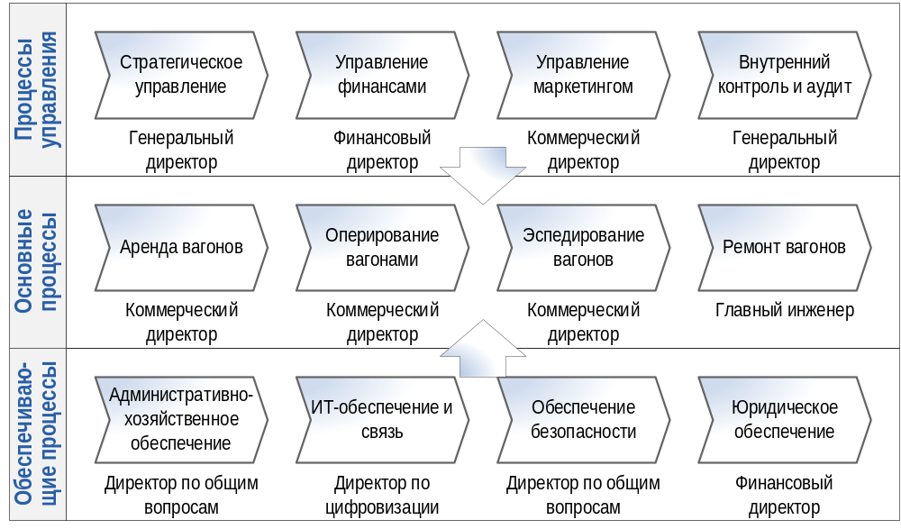
Карта бизнес-процессов верхнего уровня
Оператора грузовых железнодорожных перевозок

Slide 3
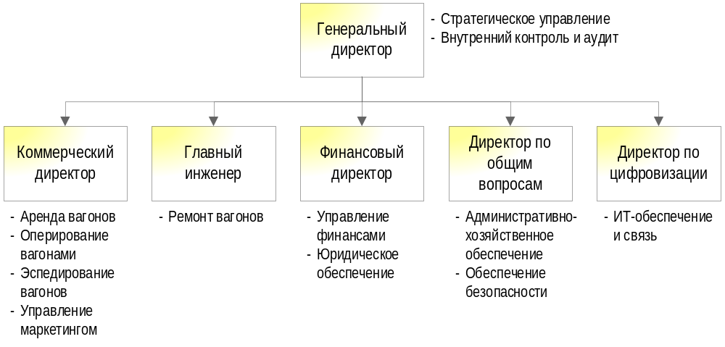
Организационная структура верхнего уровня
Оператора грузовых железнодорожных перевозок

Slide 4
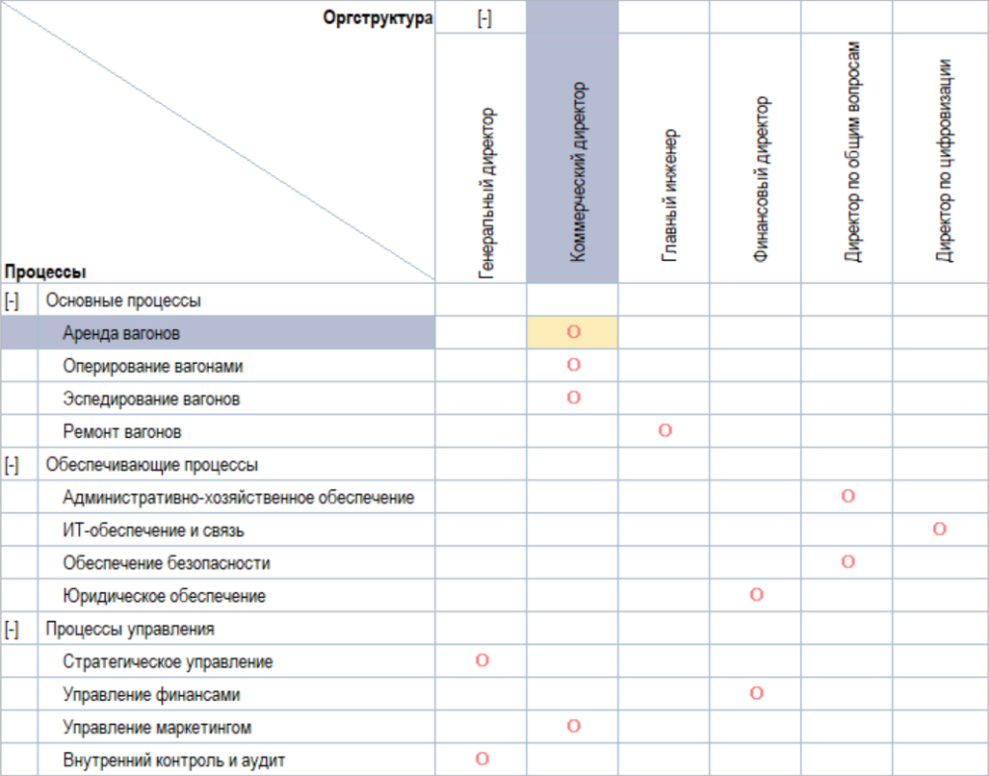
Матрица распределения ответственности
за бизнес-процессы верхнего уровня

Slide 5
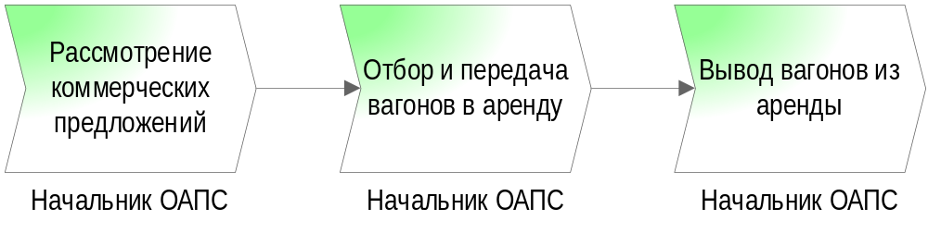
Диаграмма бизнес-процесса верхнего уровня
«Сдача вагонов в аренду»
Владелец процесса: Начальник ОАПС

Slide 6
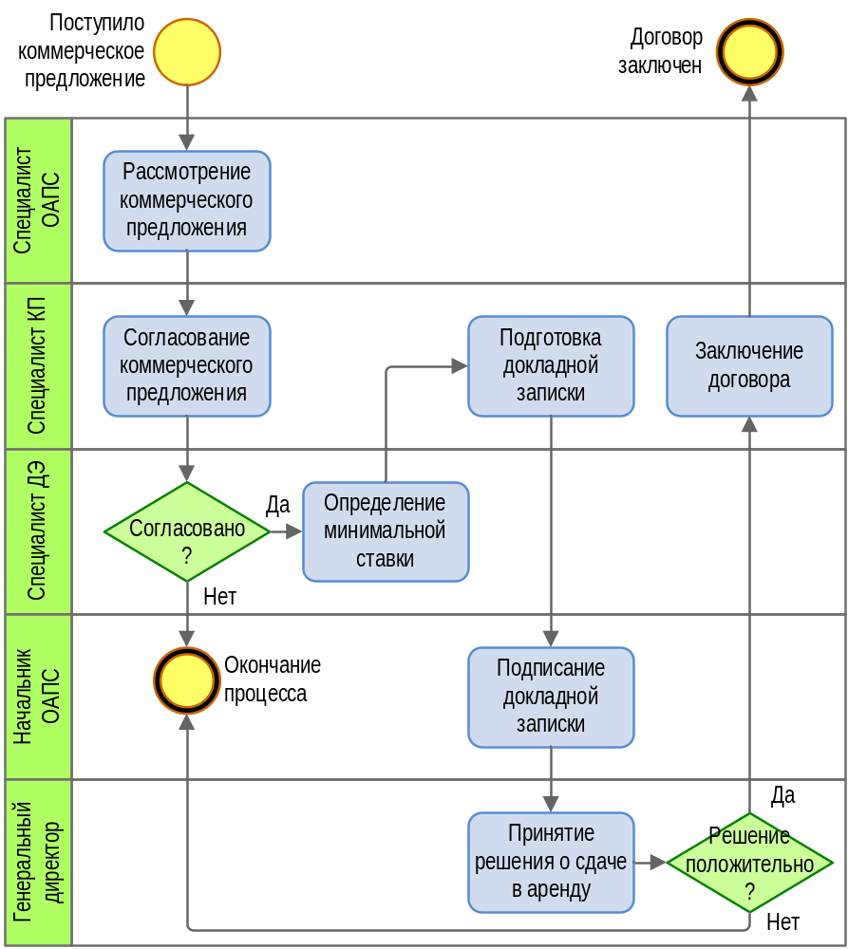
Диаграмма процесса нижнего уровня «Сдача вагонов в аренду / Рассмотрение коммерческих предложений»
Владелец процесса: Начальник ОАПС

Slide 7
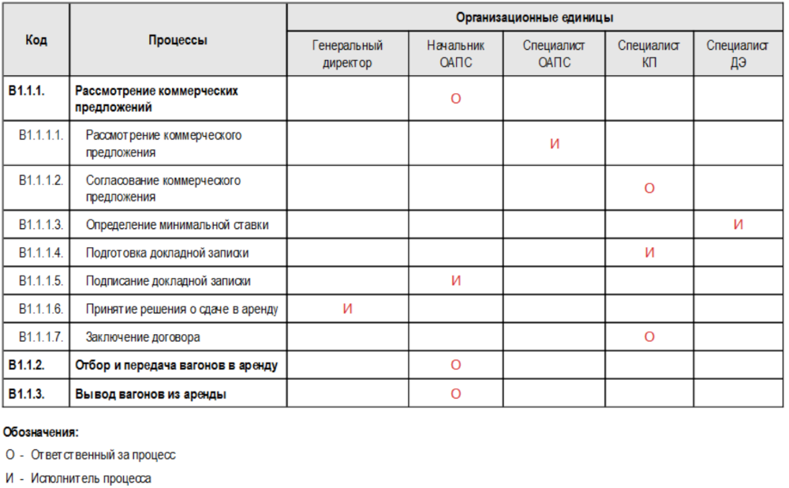
Матрица ответственности бизнес-процесса
«Сдача вагонов в аренду»

